Slide 1

Первое знакомство старших дошкольников с героями «Калевалы»
Выполнила: воспитатель
коррекционной группы
МДОУ «Детский сад №89»
Яворская С.Е.

Slide 2
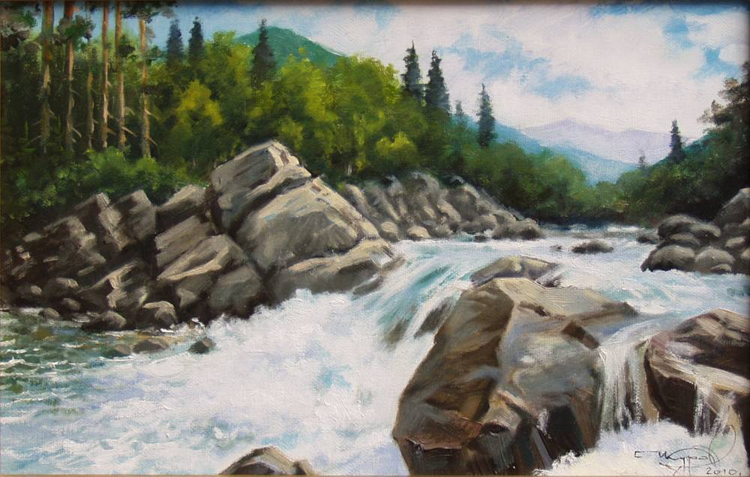
Давным-давно, много веков назад на севере нашей Родины, в Карелии зародились древние сказания об удивительной стране богатырей Калеве.

Slide 3
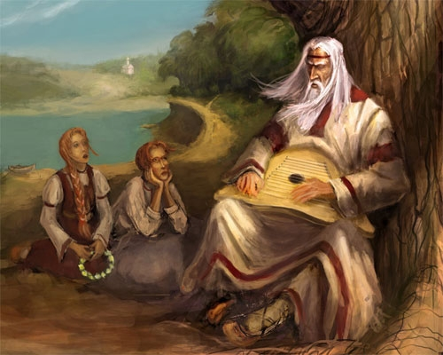
Путник слышал их от путника, мать, сидя за прялкой, рассказывала их детям, старый дед – малым внукам.

Slide 4
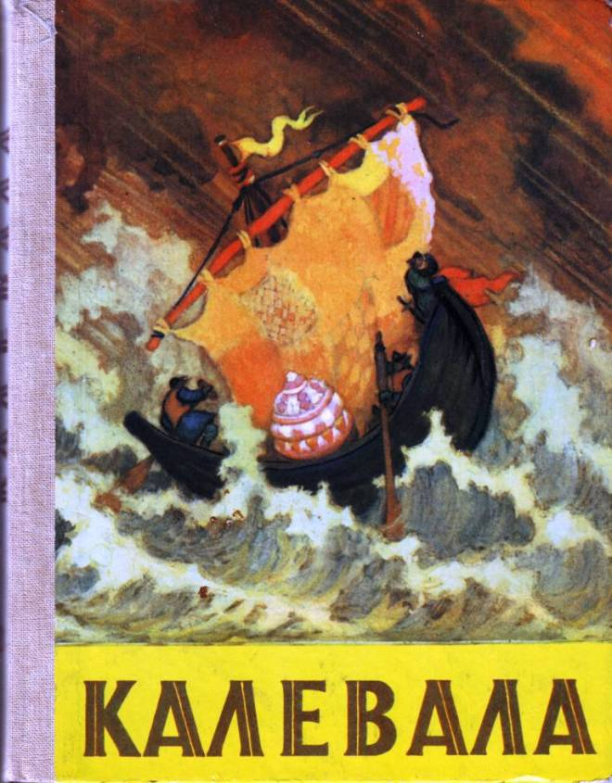
Чудесные сказки о бесстрашных героях, о том, как одолели они страшные, злые силы живут и поныне на страницах удивительной книги.

Slide 5
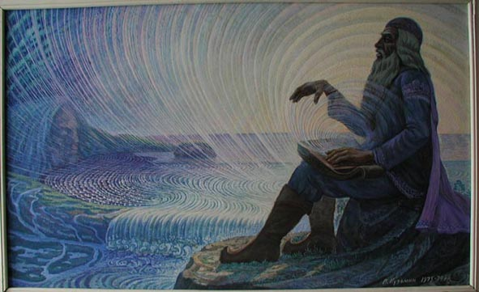
В «Калевале» рассказывается о сотворении мира, о появлении на земле железа и стали, о любви, вражде и ненависти.

Slide 6
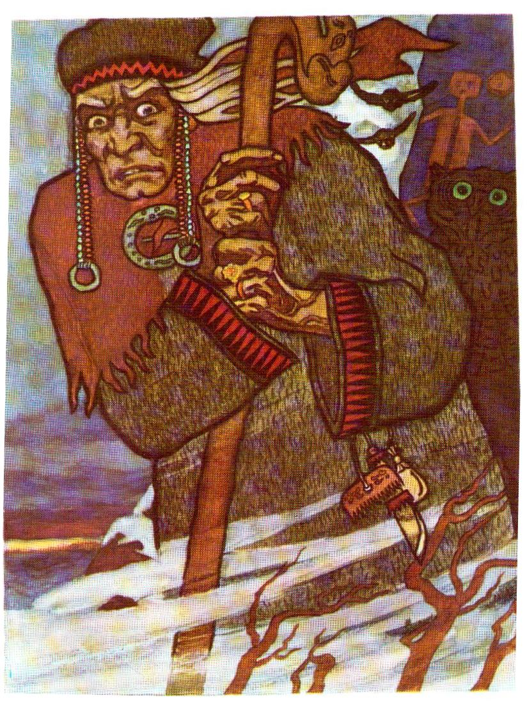
На севере Калевы, в мрачной стране Похъёла царствует злая старуха Лоухи. Неподалеку от нее, под землей или под водой, лежит странное царство мертвых — царство Тубнела, в черных реках которой люди находят свою кончину.

Slide 7
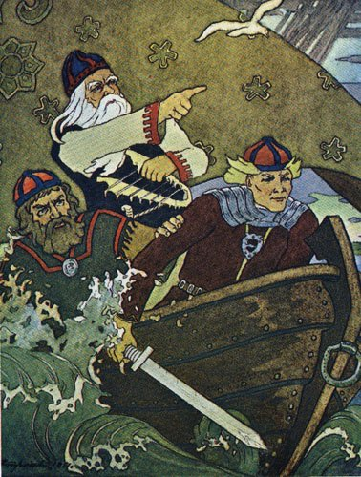
На юге простирается светлая страна Калевы – Калевала. Там живут другие герои эпоса: старый мудрец Вяйнямёйнен, «вековечный песнопевец», кузнец Ильмаринен, весельчак Лемминкяйнен

Slide 8
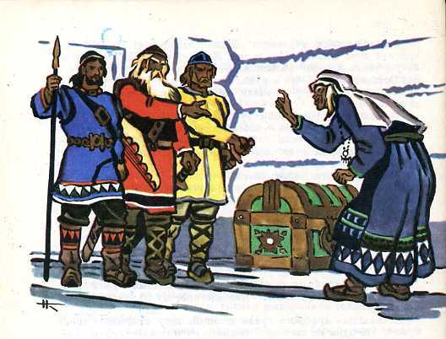
Старуха Лоухи — Хозяйка Севера, страны тьмы и мрака Похъёлы - могущественная колдунья. С Лоухи вынуждены бороться главные герои эпоса - Вяйнямёйнен, Ильмаринен и Лемминкяйнен.

Slide 9
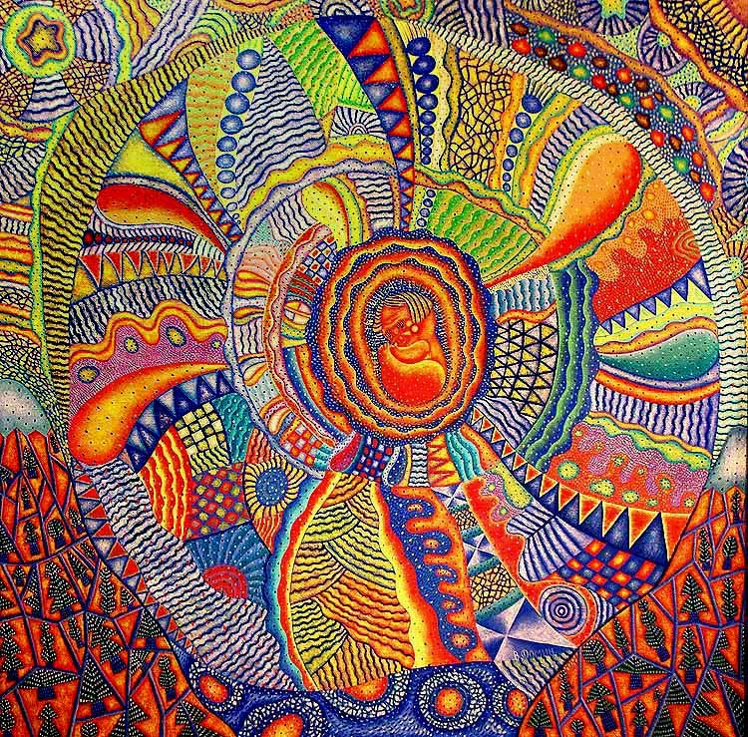
Славные сыны «Калевалы» сватали красивых, но злых дочерей Лоухи, хозяйки Похъёлы.
И вот Лоухи объявила, что отдаст свою дочь тому, кто выкует для нее волшебную мельницу-самомолку Сампо. Лоухи делала свой заказ совершенно точно и приложила к нему рецепт его изготовления:
Ты сумеешь сделать Сампо,
Крышку пеструю сковать мне,
Взяв конец пера лебедки,
Молока коров нетельных,
От овечки летней шерсти,
Ячменя зерно прибавив…

Slide 10
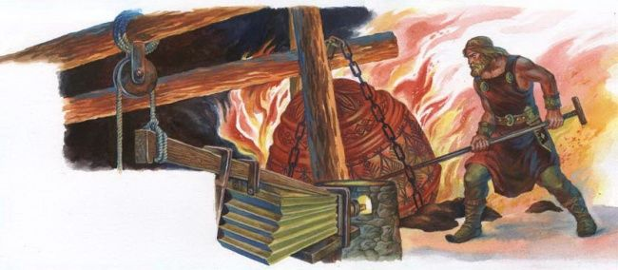
Выкованную кузнецом Илмариненом чудо-мельницу Сампо ведьма Лоухи спрятала в утесе за девятью замками, чтобы жители Калевалы не смогли воспользоваться благами, приносимыми этой мельницей-самомолкой.

Slide 11
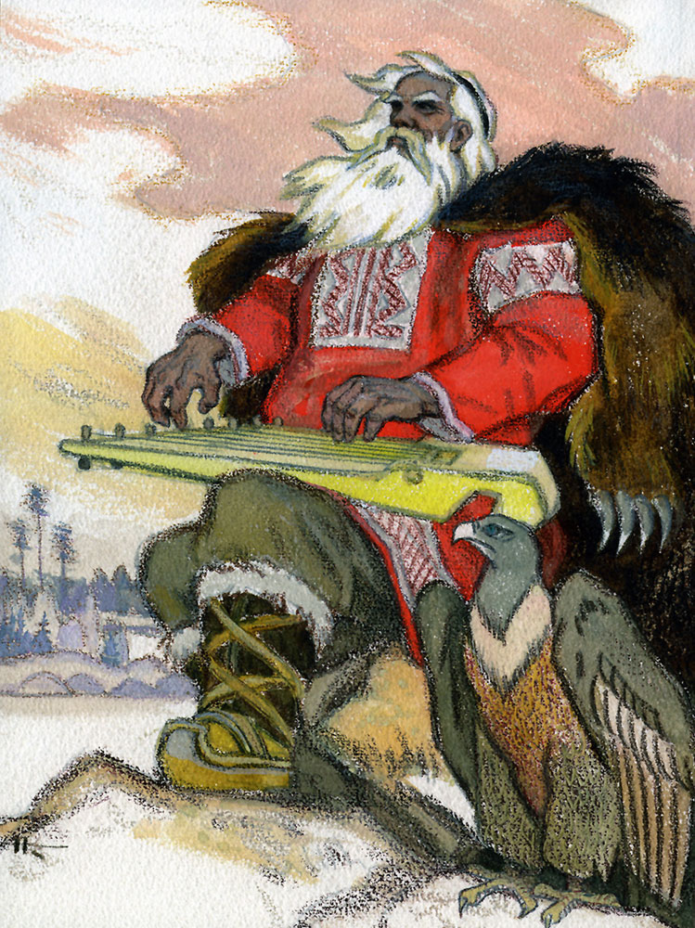
.
Главный
герой эпоса -
волшебник
и певец
Вяйнямейнен

Slide 12
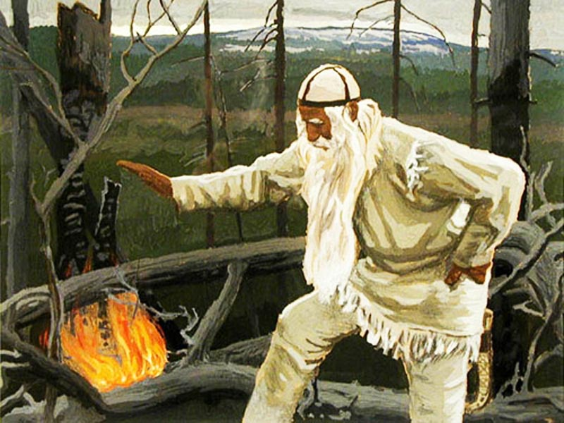
На заре времен обустроил он землю для будущих людей. Вяйнямейнен добыл для людей огонь из чрева огненной рыбы и научил им пользоваться.

Slide 13
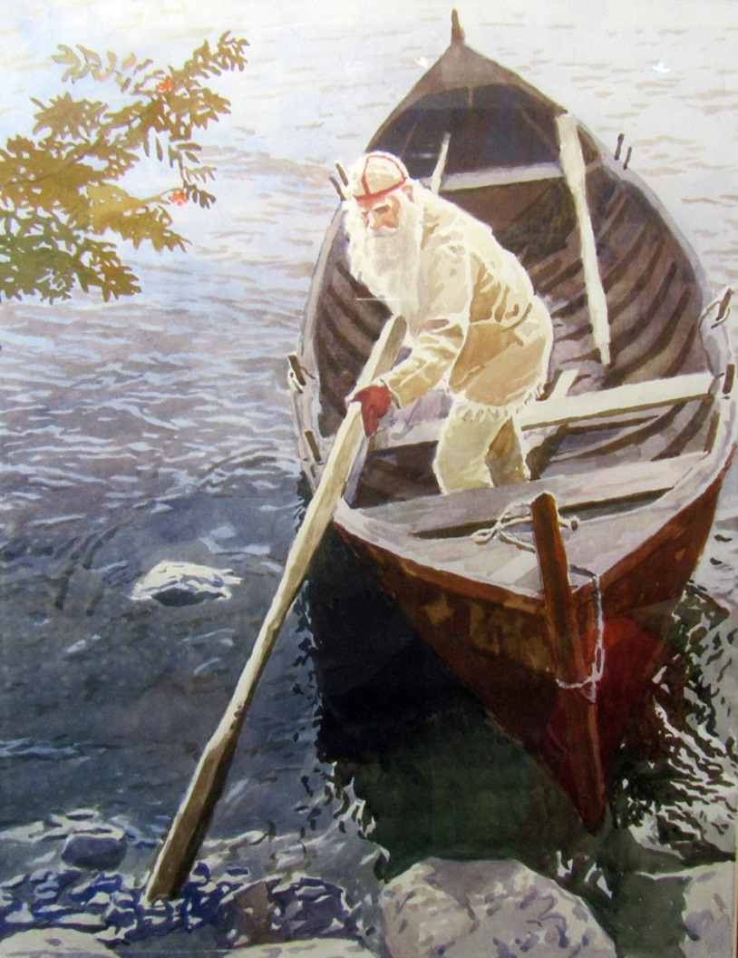
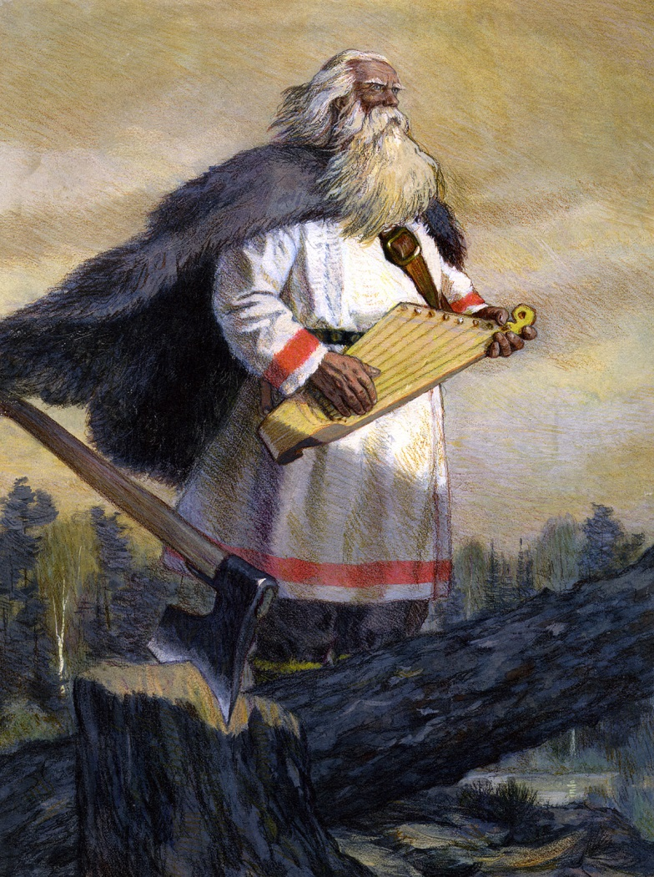
Благодаря его стараниям люди научились ловить рыбу и сеять зерно. Вяйнямейнен построил первую лодку и создал первый музыкальный инструмент кантеле. Он же сложил первые песни.

Slide 14
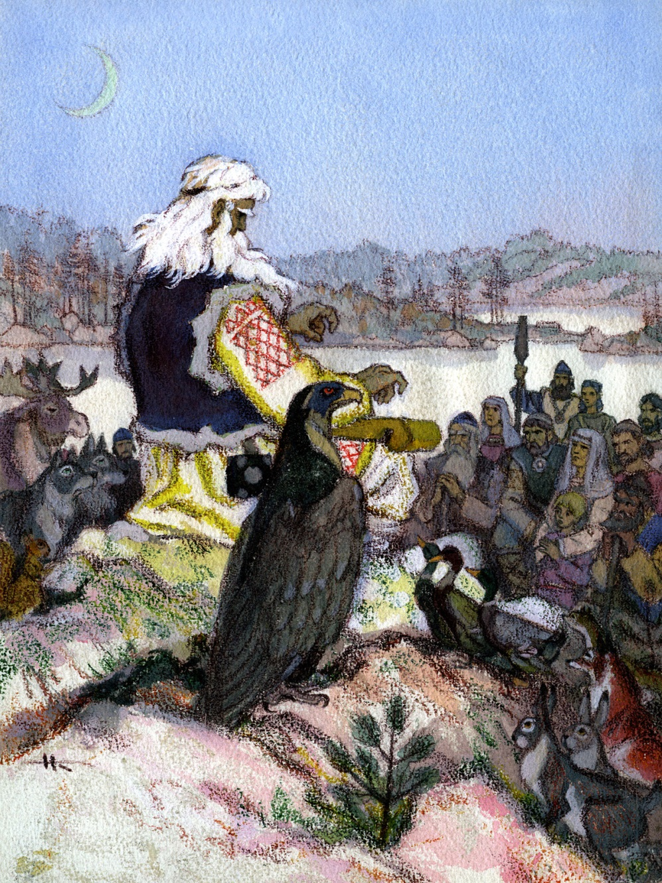
Пел заклятья Вяйнямейнен:
колыхались воды, земли,
горы медные дрожали,
лопались от пенья скалы,
надвое рвались утесы,
камни трещины давали.

Slide 15
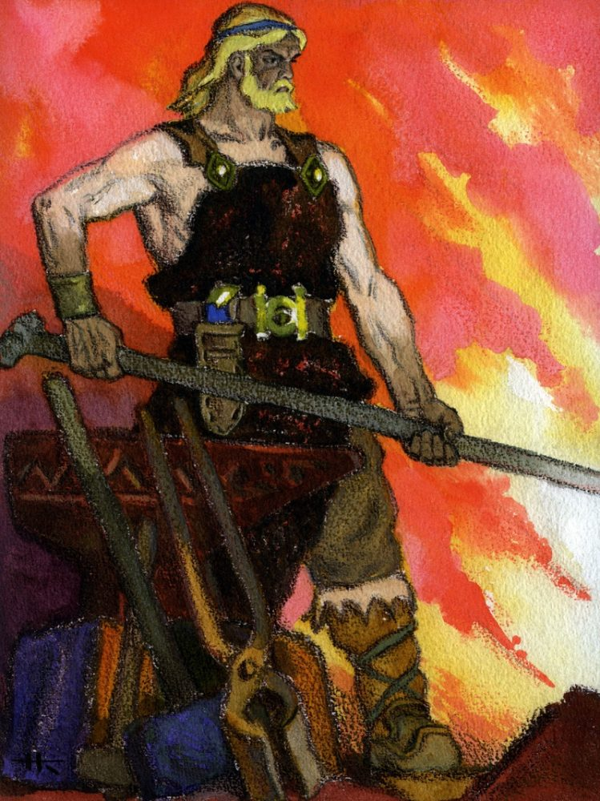
Ещё один герой «Калевалы» - кузнец Ильмаринен, верный помощник Вяйнемёйнена.
Даже боги обращались к нему за помощью. Ведь это именно он выковал наше небо, солнце и луну - потому его и прозвали «небесный кузнец». Именно он придумал плуг и мельницу… Именно он выковывает чудо из чудес - мельницу Сампо.

Slide 16
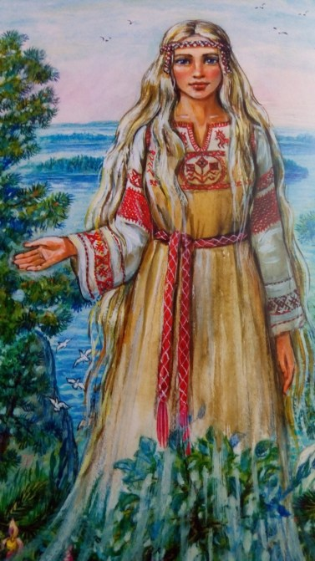
Интересна и легенда о девушке Айно, не пожелавшей стать женой старца Вяйнемейнена.
Побежденный в бою брат девушки Йоукахайнен пообещал песнопевцу отдать в жены сестру Айно. Однако красавица отвергла богатыря, в отчаянии бросившись в море.

Slide 17
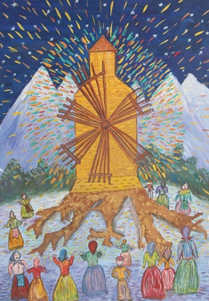
С рассвета до рассвета крутится пестрая крышка мельницы, и сыплются из мельницы с рассвета до рассвета и хлеб, и соль, и золото…
Что хочешь, то и мелет она. Мука нужна – мешки подставляй. Соль нужна –бочки готовь. Золото нужно – только успевай монеты считать. Любуются все чудесной мельницей Сампо.

Slide 18
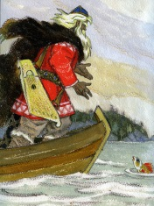
Вяйнемейнену удалось выловить рыбу, в которую обернулась Айно, из воды. Но удержать улов мудрец не смог.

Slide 19
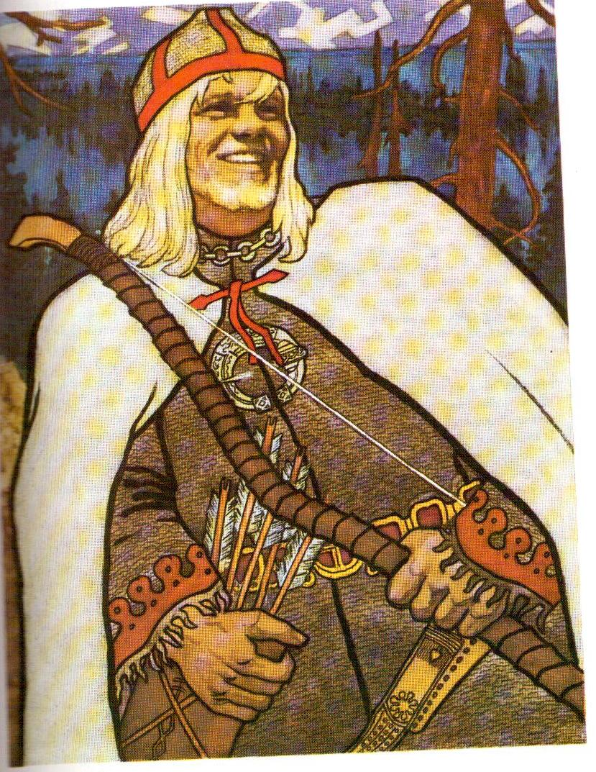
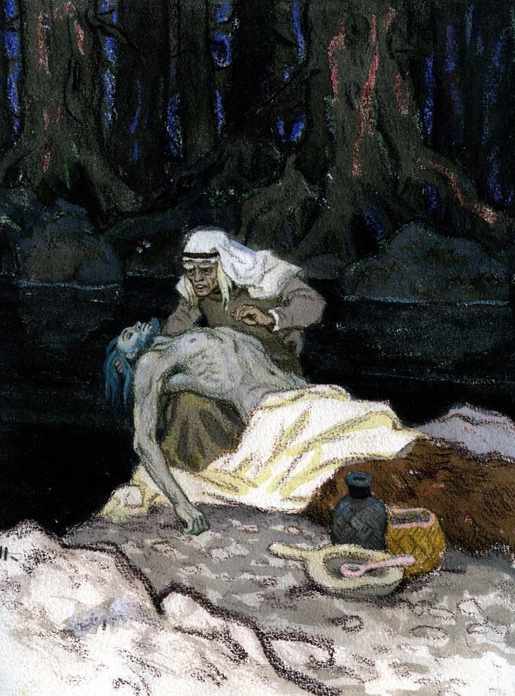
Ещё один герой «Калевалы» -«смелый рыбак, удалой охотник, весёлый парень» Лемминкяйнен. Отправляясь в "сумрачную" Похъёлу свататься к дочери Лоухи, совершает несколько подвигов и гибнет в тёмных водах реки Маналы. Мать Лемминкяйнена спасла и оживила сына с помощью колдовства.

Slide 20
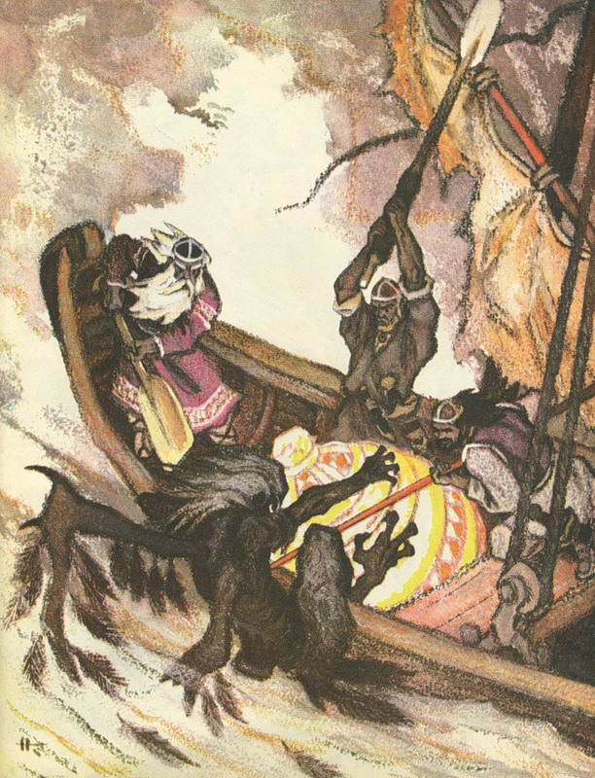
Последним, описанным в «Калевале» подвигом Лемминкяйнена, является похищение волшебной мельницы Сампо вместе с Вяйнямёйненом и Ильмариненом.
Храбрые калевальцы проникают в мрачное подземелье и похищают, спрятанную там старухой Лоухи, чудесную мельницу.

Slide 21
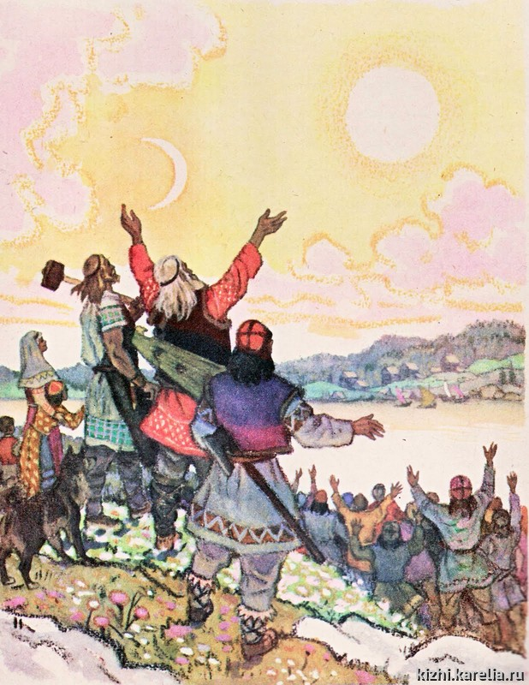
Герои Калевалы победили злую старуху Лоухи.
С той поры не покидают калевальскую землю удача и богатство.
С той поры каждый день над землёй встает солнце и всем добрым людям посылает свет и тепло.

Slide 22
СПАСИБО ЗА ВНИМАНИЕ!

